Slide 1
メール配送システムと epMailサーバの近況
2014/12/12
多田 直洋

Slide 2
目次
メール配送システム
epMailサーバの近況
  epMailサーバのシステム
  SSL 導入までの道
現行epMailサーバの課題
まとめ
Notes:
メール配送システムの前に北大のep mail サーバについて説明する. (本機grey 予備機usuzumi)

Slide 3
メール配送システム

Slide 4
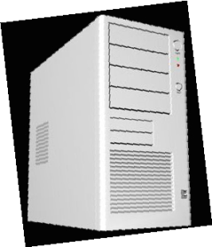
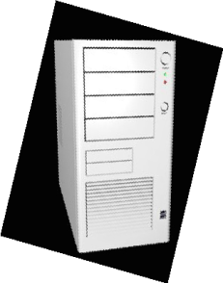
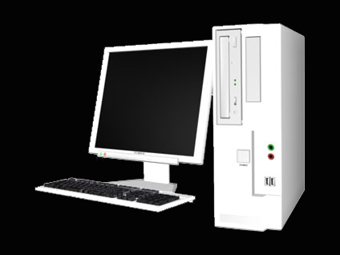
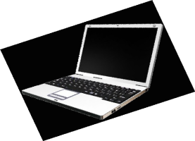
メール配送の流れ
送信側
受信側
ネットワーク
を介してメールを
受信側のサーバへ
メールサーバ (送信者側)
メールサーバ (受信者側)
受信者
送信者
Notes:
ここではメールは直接行くのではなくサーバを仲介しているということ。←パケット送信の方法を思い出してもらう

Slide 5
メール送信
送信者はメールサーバ (送信者側)宛にメールを送信
  MUA を利用
メールサーバ(送信者側)はメールサーバ(受信者側)に送信
  MTA を利用
  通信プロトコルは SMTP
MTA
SMTP
受信側へ
受信側へ
メールサーバ (送信者側)
SMTP
MUA
送信者
Notes:
ここではメールは直接行くのではなくサーバを仲介しているということ。←パケット送信の方法を思い出してもらう

Slide 6
MUA
Mail User Agent
ユーザがメールを扱うためのソフトウェア
  電子メールの読み書き
  メールサーバとメールの送受信
  メールソフト, メーラとも
  呼ばれる
Windows Live Mail, Thunderbird , Mew など
MTA
SMTP
受信側へ
メールサーバ (送信者側)
SMTP
MUA
送信者
Notes:
Windows Live Mail ： Outlook Express と Windows Mail の後継

Slide 7
MTA
Mail Transfer Agent
電子メールを配送する
ソフトウェア
  MUA から受けとったメールを 宛先のサーバまで配送
  届いたメールをユーザ毎に振り分け保管(受信者側)
例
  Postfix exim qmail sendmail
MTA
SMTP
受信側へ
メールサーバ (送信者側)
SMTP
MUA
送信者

Slide 8
SMTP
Simple Mail Transfer Protocol
標準で25 番ポート
MUA からサーバへの送信
サーバ間での送受信
MTA
SMTP
受信側へ
メールサーバ (送信者側)
SMTP
MUA
送信者
Notes:
ネットワーク上でやり取りする際のデータの窓口がポート (ポートの復習)

Slide 9
メール受信と取り出し
受信側のMTAは受信したメールをユーザ毎に分けてメールBOXに保管
受信者はサーバが保管したメールを取り出す, もしくは読み出す
  通信プロトコル
    POP, IMAP
メールBOX
MTA
送信側から
POP
or
IMAP
メールサーバ (受信者側)
MUA
受信者
Notes:
ここではメールは直接行くのではなくサーバを仲介しているということ。←パケット送信の方法を思い出してもらう

Slide 10
POP
Post Office Protocol
標準で 110 番ポート
メールサーバからメールをダウンロード
メールBOX
MTA
送信側から
メールサーバ (受信者側)
POP
or
IMAP
MUA
受信者

Slide 11
IMAP
Internet Message Access Protocol
標準で 143 番ポート
メールサーバにメールを置いたまま、メール一覧を表示
複数の PC で同じように使うことができる(未読, 既読など)
メールBOX
MTA
送信側から
メールサーバ (受信者側)
POP
or
IMAP
MUA
受信者
Notes:
手元にメールを残さないが方針

Slide 12
メール配送の流れまとめ
送信側
受信側
MTA
SMTP
SMTP
MTA
ネットワーク
を介してメールを
受信側のサーバへ
メールサーバ (送信者側)
メールサーバ (受信者側)
POP
or
IMAP
SMTP
MUA
MUA
受信者
送信者
Notes:
ここではメールは直接行くのではなくサーバを仲介しているということ。←パケット送信の方法を思い出してもらう

Slide 13
epMail サーバの近況

Slide 14
2014/12/12 現在のepMailサーバ
ホスト名:
- 本機: grey (2014/10/17- 多田作成)
- 予備機: usuzumi (2012/10/12 三上作成)
MTA : qmail
POPサーバ : qmail (SSL 対応)
IMAPサーバ : Dovecot (SSL 対応)
SMTPサーバ : qmail (SSL 非対応 → 対応 )
epMail サーバSSL 対応化!!

Slide 15
SSL
SSL (Secure Socket layer)
  ネットワーク上で情報を暗号化するプロトコル
  HTTP → HTTP over SSL(HTTPs), SMTP → SMTPs
  POP/IMAP → POP/IMAP over SSL (POPs/IMAPs)
メールサーバにおけるSSL
  SMTPs & POPs/IMAPs
  送信・受信時のメール一覧・本文の暗号化
  メール取り出しのためのパスワードの暗号化

Slide 16
SSL 導入に至るまで
2011年度までのepMailサーバ
  SMTP を使用(25 番ポート)
  qmail のrcpthosts によるホスト認証
  外部からのメールは送信されない
  HINES で外部からの25番ポートへの通信を制限
  ただし平文通信 ⇒暗号化したい
2012/10/12 (2012年度grey入れ替え作業)
-セキュリティ向上のためSSL を導入(半分失敗)
POPs, IMAPs は導入できたがSMTPsはできなかった
Notes:
ＨＩＮＥＳ(Hokkaido university Information NEtwork System) :北大における情報ネットワークの基盤. ネットワーク接続などのサービスを提供している.

Slide 17
なぜSMTPs 導入は失敗したのか？
2012年度メールサーバ
  SMTPs (465 番ポート)を使用していた
  暗号化通信は可能
  rcpthosts のユーザ認証は25番ポートのみ?(不明)
  HINES による外部からの接続制限
    465 番ポートはスルー
外部からepMailサーバを使って
外部に向けてメールを送信できてしまう!

Slide 18
SMTPs 利用のために
SMTP-auth の導入
  SMTP Authentication：SMTPのユーザ認証機能
  ユーザアカウントとパスワードの認証
  認証できたらメールを送信
  2013/01/25 0:00-2:40 導入しようとしたが失敗
  POP, SMTP が使えなくなった
  再起動で回復
  qmail のスタートファイルの記述ミス？
usuzumi でのtest (2013/02/04)
  成功
Notes:
オーセンティケーション
以前はPOP before SMTP ： POP サーバにアクセスすることで，利用者のIPアドレスを保管し，一定時間のみSMTP 通信を許可すること．数分経過後抹消されるため，再度POPサーバにアクセスする必要がある．

Slide 19
SMTP-auth の導入
2014/10/17 (2014年度grey入れ替え作業)
  SMTP-authの導入
  入れ替え後のテストでは問題なく動作→導入
利用方法
  送信サーバのポート:465番
  接続保護の指定:SSL/TLS
  認証方式:通常のパスワード認証
  メール送信時にパスワードを聞かれるので入力
SMTPs を用いたメールの送信が可能になった
トラブル発生(後述)
Notes:
mbox 形式 ファイル容量が大きすぎて読み込めなくなった

Slide 20
現行Mailサーバの課題

Slide 21
ep Mail サーバの課題
SMTP-auth の不具合対処
SPAM メール対策
SSL 証明書の取得
Maildir 方式への移行

Slide 22
SMTP-auth の不具合
2014/11/21
-SMTP-auth を用いたメールの送信ができなくなる
  qmail-over-ssl のプロセス(defunct 状態)が数10個
  プロセスがパンクしたことにより送信できなくなった?
-プロセスをkillしqmailを再起動
  SMTP-auth を用いたメール送信は可能になった
  再び多数のプロセスが立ち上がっていた
- 再びプロセスがパンクする可能性
- 現在原因と解決策の調査中
Notes:
改良すべき、わかりにくい

Slide 23
ep Mail サーバの課題
SMTP-auth の不具合修正
SPAM メール対策
SSL 証明書の取得
Maildir 方式への移行

Slide 24
SPAM メール対策
2014/11/04 未明-
  epMail サーバの管理アカウント宛てに大量のfailure notice メールが届く
    本サーバの適当なアカウント名に対して送られてきたメールが受信できなかった
      存在するアカウント名ではないため
    サーバが送信元に対してバウンスメールを送信
    送信元のメールアドレスがなりすましのため送れない
    バウンスメールが本サーバ宛てに届く
SPAMメールをサーバ自体が受け取らないようにしたい
  但し本当に必要なMail までは弾かないようにしたい

Slide 25
ep Mail サーバの課題
SMTP-auth の不具合修正
SPAM メール対策
SSL 証明書の取得
Maildir 方式への移行

Slide 26
SSL 証明書
サーバの所有者・暗号鍵・証明書の発行元が署名されたデータを持つ証明書
  本当に通信したいサーバかどうかの確認
  暗号化通信
  審査あり
現行のepMail サーバ
  自己発行証明書の利用(オレオレ証明書)
    自分が作った証明書で自分を証明
  暗号化通信は可能

Slide 27
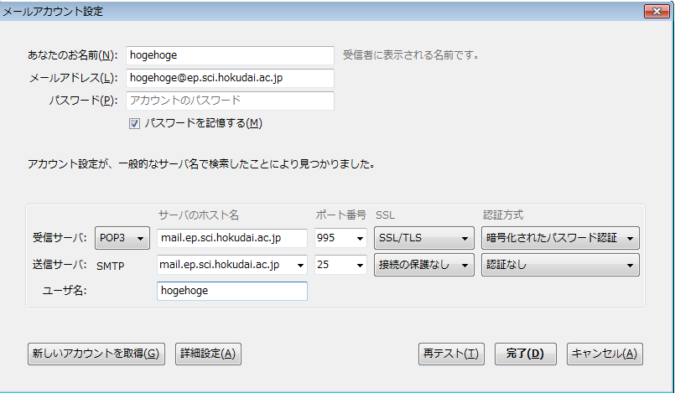
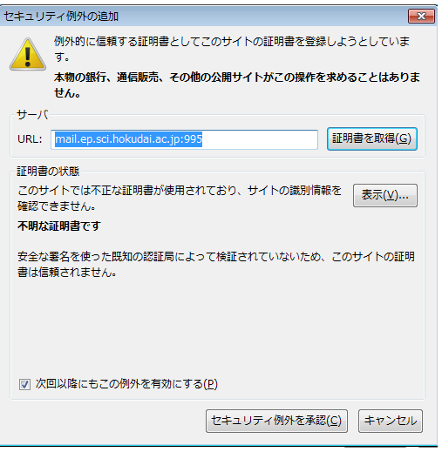
メーラの設定(Mozilla Thunderbirdの場合)

Slide 28
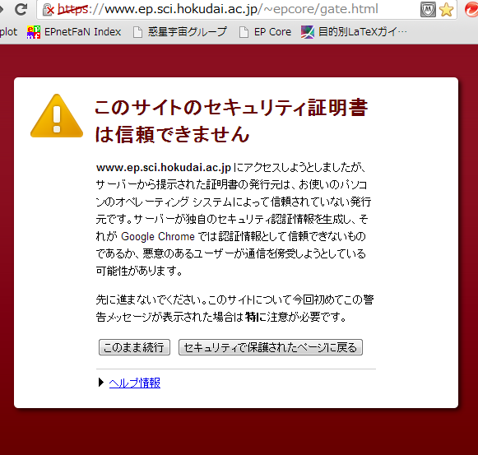
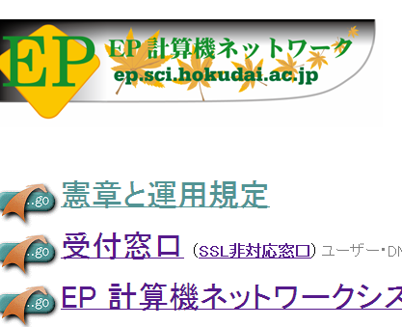
gate 登録システム

Slide 29
SSL 証明書発行元例：UPKIサーバ証明書
大学のサーバのためのSSL証明書
UPKI = University Public Key Infrastructure
SECOM が発行
無料 ただし発行条件あり
  hokudai.ac.jp ドメインを持つサーバ
  公的な情報を発信するWebサーバ
  不正アクセス対策・設置場所セキュリティ対策が施されている
現行のUPKIサーバ証明書
2015/06/30 をもって失効
後継の証明書もあるが Mail サーバでは使えなさそう…
メールサーバでは使えなさそう…(他のものを検討?)
WWWサーバで導入してはいかがでしょう？
Notes:
全国大学共同電子認証基盤構築事業

Slide 30
ep Mail サーバの課題
SMTP-auth の不具合修正
SPAM メール対策
SSL 証明書の取得
Maildir 形式への移行
Notes:
rcpthosts これに書かれているドメイン以外からリレーされてきたメールは遮断
Portforwader メールサーバに直接ログインしてメールを書いて送るようなもの

Slide 31
メールの保存形式
mbox 形式(現在のIMAPの保存形式)
- すべてのメールを単一ファイルとして管理
    単一ファイルが非常に重くなる
    排他制御がうまくいかないとファイル破損の可能性
Maildir 形式
- 1つのメールを単一ファイルとして管理
    単一ファイルが軽い(もちろん不要なメールは消すべき)
    ファイルが分散されているので排他制御が必要ない
qmail・Dovecot は どちらも対応
Notes:
mbox の場合、同一ファイルに全てのメールが書き込まれるので、不運にも mbox のファイルになんらかの障害が発生すると全てのメールが読めなくなってしまいます。また、同じファイルにどんどん追記していくため、ファイルサイズが大きくなり、パフォーマンスがリニアに低下します。
ファイル
maildir の場合、読めないのは個別のメールになるので、被害は少なくなります。また、トータルでディレクトリのサイズが大きくなっても、パフォーマンスの低下はさほど大きくありません(少なくともmboxよりは)。
排他処理例：メールを読んでいる最中に新規メールが到着するとファイルへのアクセスが競合し，ファイルロックがかかる
しかし，何らかのプロセスではそのファイルロックがうまく動作しない場合がある(NFS，Network File System ，ネットワーク上にマウントされるファイルシステム；あるいはメール配送中にマシンがクラッシュする場合，書き込みが途中で強制終了してしまう可能性あり，)ので，その場合はファイルロックがうまく動作せずにファイルが破壊される．
http://man.qmail.jp/jman5/maildir.html ではNFS のことをNFS(Network Failure System) の略としている

Slide 32
Maildir 方式への移行
現行のEPMail サーバ
  POP(qmail) : Maildir 形式
  IMAP(Dovecot) : mbox 形式
mbox からMaildir に移行するには
  設定ファイルの書き換え
  単一のファイルを複数のファイルへ変換
    md2md コマンド?
  ユーザ個人の設定ファイル等の書き換え
    個人で再設定する必要がある．
とりあえずは，両方の形式で動くようにする？
！！！現在調査中！！！

Slide 33
課題
SMTP-auth の不具合修正
  原因調査中
SPAM メール対策
  原因と対策の調査中
SSL 証明書の購入?導入?
  UPKI 証明書以外のものを探す？
Maildir 形式への移行
  調査中

Slide 34
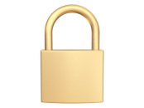

まとめ
メール配送のシステム
  SSLが導入された
今後
- SMTP-auth の不具合調査
- SPAM メール対策
- SSL 証明書の導入?
- Maildir 形式への移行
IMAP
MUA
SMTP
MTA
SMTP
MTA
MUA
POP

Slide 35
参考文献
2012年度EPnetFaN 座学編第17回資料
http://www.ep.sci.hokudai.ac.jp/~epnetfan/zagaku/2012/0208/pub/
河野寿 著, 毎日コミュニケーションズ, 図解で明解 メールのしくみ
e-Words SMTP-Authentication とは
http://e-words.jp/w/SMTP20Authentication.html
maildir - メイル受信用ディレクトリ
http://man.qmail.jp/jman5/maildir.html
qmail によるSMTPサーバの構築
http://www.atmarkit.co.jp/flinux/rensai/qmail01/qmail01a.html

